Slide 1

T.C.
YALOVA ÜNİVERSİTESİ
İnşaat Mühendisliği Bölümü
Staj Süreci Bilgilendirme Dokümanı
Hazırlayan: İnşaat Mühendisliği Bölümü Staj Komisyonu

Slide 2

STAJ NEDİR?
Lisans eğitim-öğretim sürecinde öğrencinin aldığı/alacağı teorik ve uygulamalı bilgileri pekiştirmek ve öğrenciye kısmen iş tecrübesi kazandırmak amacıyla öğretim süreci içinde yapılan, konusu ve süresi bu yönerge ışığında bölüm bazında lisans öğretiminin özelliklerine uygun olarak hazırlanmış bölüm staj yönergeleriyle belirlenmiş, kamu ve/veya özel iş yerlerinde yapılan uygulamalardır.
Üniversitelerin İnşaat Mühendisliği bölümlerinde öğretilen teorik bilgilerin, uygulama aşaması ile bütünlüğünün sağlanması ve uygulama eksikliklerinin giderilmesi amacıyla İnşaat Mühendisliği bölümü öğrencilerinin staj yapmaları gerekmektedir. Bu bakımdan, İnşaat Mühendisliği eğitiminin üniversite dışında tamamlanması gereken önemli bir bölümünü de stajlar oluşturmaktadır.
Yalova Üniversitesi, Mühendislik Fakültesi, İnşaat Mühendisliği Bölümü, Bölüm Staj Komisyonu, 2026

Slide 3
Staj Zorunluluğu
Yalova Üniversitesi Mühendislik Fakültesinde İnşaat Mühendisliği Bölümünde eğitim gören her öğrenci, pratik çalışma deneyimi kazanmak ve uygulama yeteneklerini geliştirmek amacıyla Lisans Eğitim ve Öğretim Yönetmeliği’ne göre mezun olabilmek için Bölüm Staj Komisyonu tarafından uygun görülen özel sektör/kamu işletmelerinde bu yönerge hükümleri uyarınca staj yapmak zorundadır.
Yalova Üniversitesi, Mühendislik Fakültesi, İnşaat Mühendisliği Bölümü, Bölüm Staj Komisyonu, 2026

Slide 4
Stajlar, bölümümüz Staj Komisyonunun uygun göreceği
resmi kurumlarda (Çevre ve Şehircilik Bakanlığı, Karayolları, Devlet Su İşleri, vb.)
özel sektörde faaliyet gösteren inşaat firmalarında
Staj-1 (Yapı Stajı) ve Staj-2 (Ulaştırma veya Hidrolik Stajı) olarak iki aşamada yapılır.
Staj-1 ve Staj-2 için bir öncelik bulunmamaktadır. Ancak öğrencinin Staj-1 ve Staj-2 konularını kapsayacak şekilde toplam 45 gün staj süresini tamamlaması gerekir.
Yalova Üniversitesi, Mühendislik Fakültesi, İnşaat Mühendisliği Bölümü, Bölüm Staj Komisyonu, 2026

Slide 5
Staj-1 (Yapı Stajı) ve Konusu
Genel olarak, şantiye çalışma düzenini ve proje aplikasyon işlerinin yapılması konularını kapsar. Öğrenci yapı stajında aşağıda belirtilen yapım aşamalarında gözlem ve çalışma yapmak ile zorunludur:
  Bina inşaatı
  Temel (Kalıp, demir ve beton işleri)
  Zemin kat ve normal kat kolon ve döşeme (Kalıp, demir ve beton işleri)
  Çatı inşaatı (Ahşap veya çelik çatı)
  Prefabrike yapılar için temel aşaması, yapı elemanlarının (kolon ve döşeme) imalatı (kalıp, demir ve beton işleri) ve montaj aşamaları, çatı ve duvar işleri
  Yığma yapı (Taş duvar, tuğla duvar vb.)
Yalova Üniversitesi, Mühendislik Fakültesi, İnşaat Mühendisliği Bölümü, Bölüm Staj Komisyonu, 2026

Slide 6
Staj-1 kapsamında
Şantiye çalışma şartlarının hazırlanması, iş yönetim organizasyonunun belirlenmesi, imalat ve uygulamaya yönelik ihtiyaçların (işgücü, iş makinesi, inşaat malzemesi vb.) tespiti incelenir.
Zemin etütleri, aplikasyon, iş makineleri, malzeme temini ve özellikleri, topografik çalışmalar, kazı ve dolgu işleri, kalıp, donatı ve betonarme işleri ile ilgili bilgiler toplanır.
Etüt, proje, organizasyon, imar uygulamaları ve yasal düzenlemeler, iş yönetimi ve programlanması, metraj, maliyet hesapları ve hakediş ile ilgili bilgiler edinilir.
Staj süresince; yapılan proje ile ilgili verilerin toplanması, projenin onaydan geçirilmesi, başlangıcı ve yapımı sürecinde yapılacak işlemler, bağlayıcı kanunlar, yönetmelikler ve diğer prosedür hakkında bilgi edinilir.
Bununla birlikte, işveren-yüklenici ilişkileri ve organizasyonları ile statik analiz yazılımları da incelenebilir. Staj-1 (Yapı Stajı), bu işlerin tamamının veya bir bölümünün yapıldığı resmi kurumlarda veya ulusal ve uluslararası alanda inşaat işleri üstlenen müteahhitlik firmalarında yapılır.
Yalova Üniversitesi, Mühendislik Fakültesi, İnşaat Mühendisliği Bölümü, Bölüm Staj Komisyonu, 2026

Slide 7

İnce yapı kısmında yapılan stajlar geçersizdir (Sıva, boya, badana, duvar vb.).
Staj-1’in tamamı yığma yapıda yapılamaz.
Ofis ortamında yapılan stajlar geçersizdir.
Yalova Üniversitesi, Mühendislik Fakültesi, İnşaat Mühendisliği Bölümü, Bölüm Staj Komisyonu, 2026

Slide 8
Staj-2 (Ulaştırma veya Hidrolik Stajı) ve Konusu
Staj-2 (Ulaştırma Stajı) karayolu, demiryolu ve kent içi raylı sistem inşaatı yapan ve kontrol eden ilgili kurum ve kuruluşlarda (Karayolları Genel Müdürlüğü, KGM Bölge Müdürlükleri ve Bağlı Şube Şefliklerinde, T.C. Devlet Demiryolları ve Yol İnşaatı Alanında Çalışan Müteahhitlik Firmalarında yapılabilir.
Öğrenci ulaştırma stajında aşağıda belirtilen yapım aşamalarında gözlem ve çalışma yapmak ile zorunludur:
Yarma ve dolgu aşamaları (Malzeme temini, serilmesi ve sıkıştırılması)
Alt temel, temel veya plent-mix temel tabakaları (Malzeme temini, serilmesi ve sıkıştırılması)
Asfalt kaplama tabakaları (Binder ve aşınma tabakaları, sathi kaplama) üretimi, serilmesi ve sıkıştırılması
Demiryolu inşaatında, yarma ve dolgu aşamaları, alt temel ve temel tabakaları ile balast tabakasının serilmesi ve sıkıştırılması
Demiryolu üstyapı elemanlarının (travers, ray v.b.) yerleştirilmesi
Kent içi raylı sistemlerde uygulanan balastsız üstyapı aşamaları
Yalova Üniversitesi, Mühendislik Fakültesi, İnşaat Mühendisliği Bölümü, Bölüm Staj Komisyonu, 2026

Slide 9
Staj-2 (Karayolu Stajı) kapsamında
Yatay kurba uygulamaları
Düşey kurba uygulamaları (Dere ve Tepe Tipi)
Dever uygulamaları
Toprak işleri (Yarma ve Dolgu uygulamaları/şevleri ve Toprak işlerine ait deneyler)
Hendek imalatları (Kenar ve Kafa Hendekleri)
İstinat ve iksa duvar imalatları
Yol üst yapı imalatları (Reglaj (ince tesviye) işleri ( silindiraj, yol deneyleri vs.) ve Alt temel, temel, binder tabakası, aşınma tabakası imalatları)
Sanat Yapıları (Menfez, Köprü ve Tünel imalatları)
Karayolu imalatına ait deneyler
Yalova Üniversitesi, Mühendislik Fakültesi, İnşaat Mühendisliği Bölümü, Bölüm Staj Komisyonu, 2026

Slide 10
Staj-2 (Demiryolu Stajı) kapsamında
Balastlı demiryolu imalatları (balastın serilmesi, traverslerin döşenmesi, rayların yerleştirilmesi vs.)
Balastsız demiryolu imalatları
Dever uygulamaları
Yatay kurba uygulamaları
Düşey kurba uygulamaları
Demiryolu makas ve kesişim uygulamaları
Demiryolu imalatına ait deneyler
Sanat Yapıları (Köprü ve Tünel imalatları)
Şehir içi raylı sistemler (İstasyon ve Metrolara ait imalatlar)
Sadece demiryolu üstyapı kısmında (ray, balast, travers vb.) yapılan stajlar geçersizdir.
Yalova Üniversitesi, Mühendislik Fakültesi, İnşaat Mühendisliği Bölümü, Bölüm Staj Komisyonu, 2026

Slide 11
Staj-2 (Hidrolik Stajı) ve Konusu
İçme suyu temini stajı yapacak öğrencilerin, staj süresince suyun kaynağında yapılan işleri, isale hattını, terfi merkezini, hazne şebekesini ve yardımcı elemanları görmeleri zorunludur.
İl ve ilçe kanalizasyon inşaatlarında staj yapan öğrenciler, atık su ve yağmur sularının uzaklaştırılması sisteminin proje aşamasından bütün imalat aşamalarına katılmalıdır. Ayrıca atık su arıtma tesisinde staj yapılıyorsa ünitelerin nasıl boyutlandırıldığı ve imalatının nasıl yapıldığını görmelidir.
Sulama tesislerinde staj yapan öğrenciler, su alma yapılarının nasıl projelendirildiğini ve imalatının nasıl yapıldığını öğrenmeleri gerekmektedir. Regülatör, gölet, sulama kanalı, kanalet ve sanat yapılarının yapım esnasında görmeleri zorunludur.
Liman inşaatında çalışacak öğrencilerin, liman projelendirilmesinin esasları ve projenin uygulama aşamalarının görmesi gerekmektedir.
Barajlarda ve su tutma yapılarında staj yapan öğrencilerin gövde, dolu savak, derivasyon tüneli, su alma yapıları, dip savak, denge bacaları gibi yapıların, hem proje bazında bilgi sahibi olunması hem de inşa aşamalarının görülmesi gerekmektedir.
Yalova Üniversitesi, Mühendislik Fakültesi, İnşaat Mühendisliği Bölümü, Bölüm Staj Komisyonu, 2026

Slide 12
Staj Zamanı
Stajlar, en erken 4. yarıyıl sonunda başlayacaktır.
Resmi tatil günlerinde yapılan çalışmalar staj gününe dahil edilemez. Sömestr tatilinde staj yapılamaz.
Mezuniyeti staja bağlı olan öğrenciler staj dersleri dışındaki tüm derslerini başardıklarını ispatlamaları durumunda herhangi bir dönemde stajlarını tamamlayabilirler.
Aynı dönem içerisinde Staj-1 ve Staj-2 stajları yapılamaz (mezuniyeti staja bağlı öğrenciler hariç).
Eğitim-öğretim programında belirtilen ve öğrenim süresi içinde yapılan arazi, şantiye, atölye, laboratuvar ve topografya çalışmaları staja dâhil edilemez.
Yalova Üniversitesi, Mühendislik Fakültesi, İnşaat Mühendisliği Bölümü, Bölüm Staj Komisyonu, 2026

Slide 13
Staj Zamanı
Stajlar, takip eden yarıyılın akademik takvimde derslerin başlangıcı olarak belirtilen tarihe kadar tamamlanmak zorundadır. Aksi halde staj yapılmış olsa dahi geçersiz sayılacaktır.
Yaz okulu ile birlikte staj yapmak isteyen öğrencilerin haftanın en az 3 günü staj yapmaları gerekmektedir. Haftada 1 veya 2 gün staj yapılması mümkün değildir.
Staj yapılacak firma cumartesi günleri çalışıyorsa, firmadan cumartesi günleri çalışıldığına dair yazı getirilmesi durumunda cumartesi günlere staja sayılır. Yazının gelmemesi halinde, staj defterine yazılsa dahi cumartesi günü yapılan stajın geçersiz olacağı asla unutulmamalıdır. Yazıyı getirmek öğrencinin sorumluluğundadır, bölüm komisyonunun böyle bir yazı isteme sorumluluğu kesinlikle yoktur.
Pazar günü staj yapılamaz.
Staj-1 ve Staj-2 için belirlenen staj süreleri hiçbir mazeret nedeniyle bölünemez.
Yalova Üniversitesi, Mühendislik Fakültesi, İnşaat Mühendisliği Bölümü, Bölüm Staj Komisyonu, 2026

Slide 14
Staj Süresi
Yalova Üniversitesi Mühendislik Fakültesi lisans öğrencileri, öğrenim süreleri boyunca toplam 45 iş günü staj yapmakla yükümlüdür.
Staj-1 (Yapı Stajı – 25 iş günü) ve Staj-2 (Ulaştırma veya Hidrolik Stajı – 20 iş günü) olmak üzere toplam asgari 45 iş günü olan zorunlu staj dönemleri dilimlere ayrılarak yapılabilir. Ancak bu süre 20 iş gününün altına indirilemez.
Öğrencilerin mezun olabilmeleri için söz konusu stajı başarı ile tamamlamaları gerekmektedir.
Bölüme dikey geçiş yoluyla kayıt yaptıran öğrencilerin bir önceki Fakülte/Yüksekokulda yapmış oldukları staj/stajlar ise geçersiz olup, bu öğrenciler Staj-1 (Yapı Stajı) ve Staj-2’den (Ulaştırma veya Hidrolik) sorumludur.
Yalova Üniversitesi, Mühendislik Fakültesi, İnşaat Mühendisliği Bölümü, Bölüm Staj Komisyonu, 2026

Slide 15
Staj Süresi
Çift anadal / yandal programı ile bölümde öğrenim gören öğrenciler Staj-1 (Yapı Stajı) ve Staj-2 (Ulaştırma veya Hidrolik) tamamını yapmak zorundadır.
Eksik staj günlerinin tamamlanması amacıyla yapılacak olan ek stajın süresi, asgari 20 iş günü olmak zorundadır.
İnşaat mühendisliği bölümünde yapılması gereken staj türlerinin süreleri şu şekilde olmalıdır:
Staj-1 (Yapı Stajı), asgari 25 iş günü
Staj-2 (Ulaştırma veya Hidrolik Stajı), asgari 20 işi günü
Yalova Üniversitesi, Mühendislik Fakültesi, İnşaat Mühendisliği Bölümü, Bölüm Staj Komisyonu, 2026

Slide 16
Staj Yerinin Belirlenmesine İlişkin Esaslar
Stajlar; eğitim-öğretim ve sınav dönemlerini kapsayan süreler dışında, Fakülte tarafından belirlenen tarihler arasında yapılır. Özel olarak mezun durumundaki öğrenciler, tüm derslerini tamamlamış olmak şartı ile Fakülte ve Komisyon tarafından da uygun görülen tarihlerde stajlarını yapabilirler. Bütün derslerinden başarılı olup mezun olmak için sadece stajı kalan öğrencilerin Yalova Üniversitesi Akademik Takvimine göre katkı payı yatırmamaları için, ilgili yarıyıl başlamadan önce staj yerlerindeki çalışmalarını tamamlamış olması gerekir. Aksi takdirde stajın bitimini takip eden eğitim öğretim yılının katkı payını öderler.
Staj yapacak öğrencilerin, müracaatlarını Bahar Yarıyılı içerisinde staja başlayacakları tarihten en geç 15 gün öncesine kadar tamamlamaları gerekmektedir. Staj yeri değişikliği durumunda bu süre staj komisyonu tarafından tayin edilir.
Öğrenciler stajlarını, alanlarına uygun yurt içi veya yurt dışı kamu/özel kurum ve kuruluşlarda yaparlar.
Yalova Üniversitesi, Mühendislik Fakültesi, İnşaat Mühendisliği Bölümü, Bölüm Staj Komisyonu, 2026

Slide 17
Staj Yerinin Belirlenmesine İlişkin Esaslar
Staj yerleri, öğrencilerin bizzat kendileri tarafından bulunur. Öğrencilerin bularak önerdiği staj yerinin uygun olup olmadığına ilgili bölüm staj yönergesi çerçevesinde Bölüm Staj komisyonu karar verir.
Staj yapılacak kurumların faaliyet alanı, bölüm staj yönergesinde belirlenen faaliyet konusuna uygun olmalıdır. Staj yapılacak yerde staj konusuyla ilgili olarak en az 1 inşaat mühendisinin olduğu ispat edilmelidir.
Yurtdışında staj yapacak öğrenci, staja dair gidiş-dönüş ve konaklama masraf ve yükümlülüklerini kendisinin karşılayacağını beyan ettiği bir yazıyı ve beraberinde staj yapacağı yerin davet ve kabul mektubunu staj yapacağı tarihten en az 1 ay önce Bölüm Başkanlığına vermelidir.
Yalova Üniversitesi, Mühendislik Fakültesi, İnşaat Mühendisliği Bölümü, Bölüm Staj Komisyonu, 2026

Slide 18
Staj Süreci
Staj başvuruları ilgili yarıyıllarda staj yapılacak tarihten 15 gün önce Mühendislik Fakültesi Öğrenci İşleri Bürosuna yapılması gerekmektedir.
Fakülte Öğrenci İşleri Bürosu, “Staj Başvuru Formu”, “Staja Başlama Formu”, “Staj Dilekçesi Formu” , “Staj Sicil Formu” ve “Staj Defteri Formları”nı fakülte web sayfasında yayınlar. Öğrenci, formlarda imzalanması gereken yerleri ilgili yetkililere imzalattıktan sonra “Staja Başlama Formu”ndaki tarihlere uygun olarak staja başlar.
Öğrenci stajda önce işyerinin yerleşim planı ve organizasyon şeması ile faaliyet alanlarını inceler. Sonra, staj yaptığı birimde yapılan işleri genel ve mesleki açılardan inceleyerek uygulamalar gerçekleştirir. Öğrenci staj sırasında staj yeri ita amirinin direktifleri çerçevesinde yaptığı tüm çalışmaları, gerekli şekil ve belgelerle birlikte staj defterinin “günlük işler” kısmına yazar ve ilgili mühendise onaylatır. Staj defterinin her sayfasının ilgili mühendis tarafından imzalanması ve kaşelenmesi gerekmektedir.
Yalova Üniversitesi, Mühendislik Fakültesi, İnşaat Mühendisliği Bölümü, Bölüm Staj Komisyonu, 2026

Slide 19
Staj Süreci
Öğrenci yapılan stajın raporlanmasında Fakülte Kurulu tarafından belirlenen staj defteri biçimini kullanır.
Öğrenci, bu biçime uygun olarak staj defterlerini el yazısı ile teknik bir anlatım dili kullanarak hazırlar.
Raporda kullanılan büyük şekiller, şemalar ve istenen diğer bölümler (program, grafik, resim, ekran çıktısı, v.s.) bilgisayar çıktısı şeklinde ek olarak verilebilir.
Staj defterlerinin ve günlük raporlamaların stajyer öğrenci tarafından imzalanması gerekmektedir.
Bir staj döneminde farklı kurum ve/veya kuruluşlarda yapılan her bir staj için ayrı bir defter tutulmalıdır.
Bölümler gerektiğinde staj yerlerinde öğrencilerin çalışmalarını izleyebilirler.
Yalova Üniversitesi, Mühendislik Fakültesi, İnşaat Mühendisliği Bölümü, Bölüm Staj Komisyonu, 2026

Slide 20
Staj Süreci
Staj bitiminde “Staj Defteri” ve staj yeri ita amiri tarafından imzalanıp kaşelenerek kapalı zarf içerisine konulan “Staj Sicil Formu”, Öğrenci İşleri Bürosu tarafından aksi ilan edilmedikçe ilgili eğitim-öğretim yılının güz döneminin başlamasını müteakiben en geç 2 hafta içinde Öğrenci İşleri Bürosuna elden teslim edilir. Süre sonunda teslim edilen staj defteri değerlendirilmeye alınmaz.
Yurt dışında staj yapan öğrenciler, staj sonunda ilgili staj yerinden alacakları, ita amirinin imzaladığı Staj Defteri ve staj sorumlusunun doldurduğu Staj Sicil Formunu ve staj süresini gösteren bir belgeyi ilgili Fakülte Öğrenci İşleri Bürosuna sunmak zorundadırlar.
Yurt dışında yapılan stajlara ait defterler staj yönergesinde belirtilen esaslara göre İngilizce doldurulabilir.
Yalova Üniversitesi, Mühendislik Fakültesi, İnşaat Mühendisliği Bölümü, Bölüm Staj Komisyonu, 2026

Slide 21
Staj Süreci
Teslim edilen staj defterleri ve staj sicil formları, tesliminden sonraki eğitim-öğretim dönemi içinde Bölüm Staj Komisyonu tarafından belirlenen uygun bir tarihte yapılacak olan staj sınav günü incelenir. Staj sınavı sözlü olarak yapılır. Staj defteri, staj sicil formu ve sözlü sınav değerlendirme sonuçları, Bölüm Staj Komisyonu tarafından 15 gün içerisinde ilan edilir. Staj sonuçlarına itiraz ise sonuçların ilanından sonraki 15 gün içinde Bölüme yapılır. İncelenen form ve defterler en son işlem gördükleri tarihten itibaren 2 (iki) yıl süre ile Bölüm Başkanlığı’nda muhafaza edilir. Bu süre geçtikten sonra imha edilebilir.
Mezuniyeti staja bağlı öğrenciler, staj defterlerini staj bitiminde teslim etmeleri durumunda değerlendirmeye alınır.
Süresi içinde teslim edilmeyen, eksik hazırlanmış, eksik belgeli veya onaysız staj defterleri değerlendirmeye alınmaz.
Yalova Üniversitesi, Mühendislik Fakültesi, İnşaat Mühendisliği Bölümü, Bölüm Staj Komisyonu, 2026

Slide 22
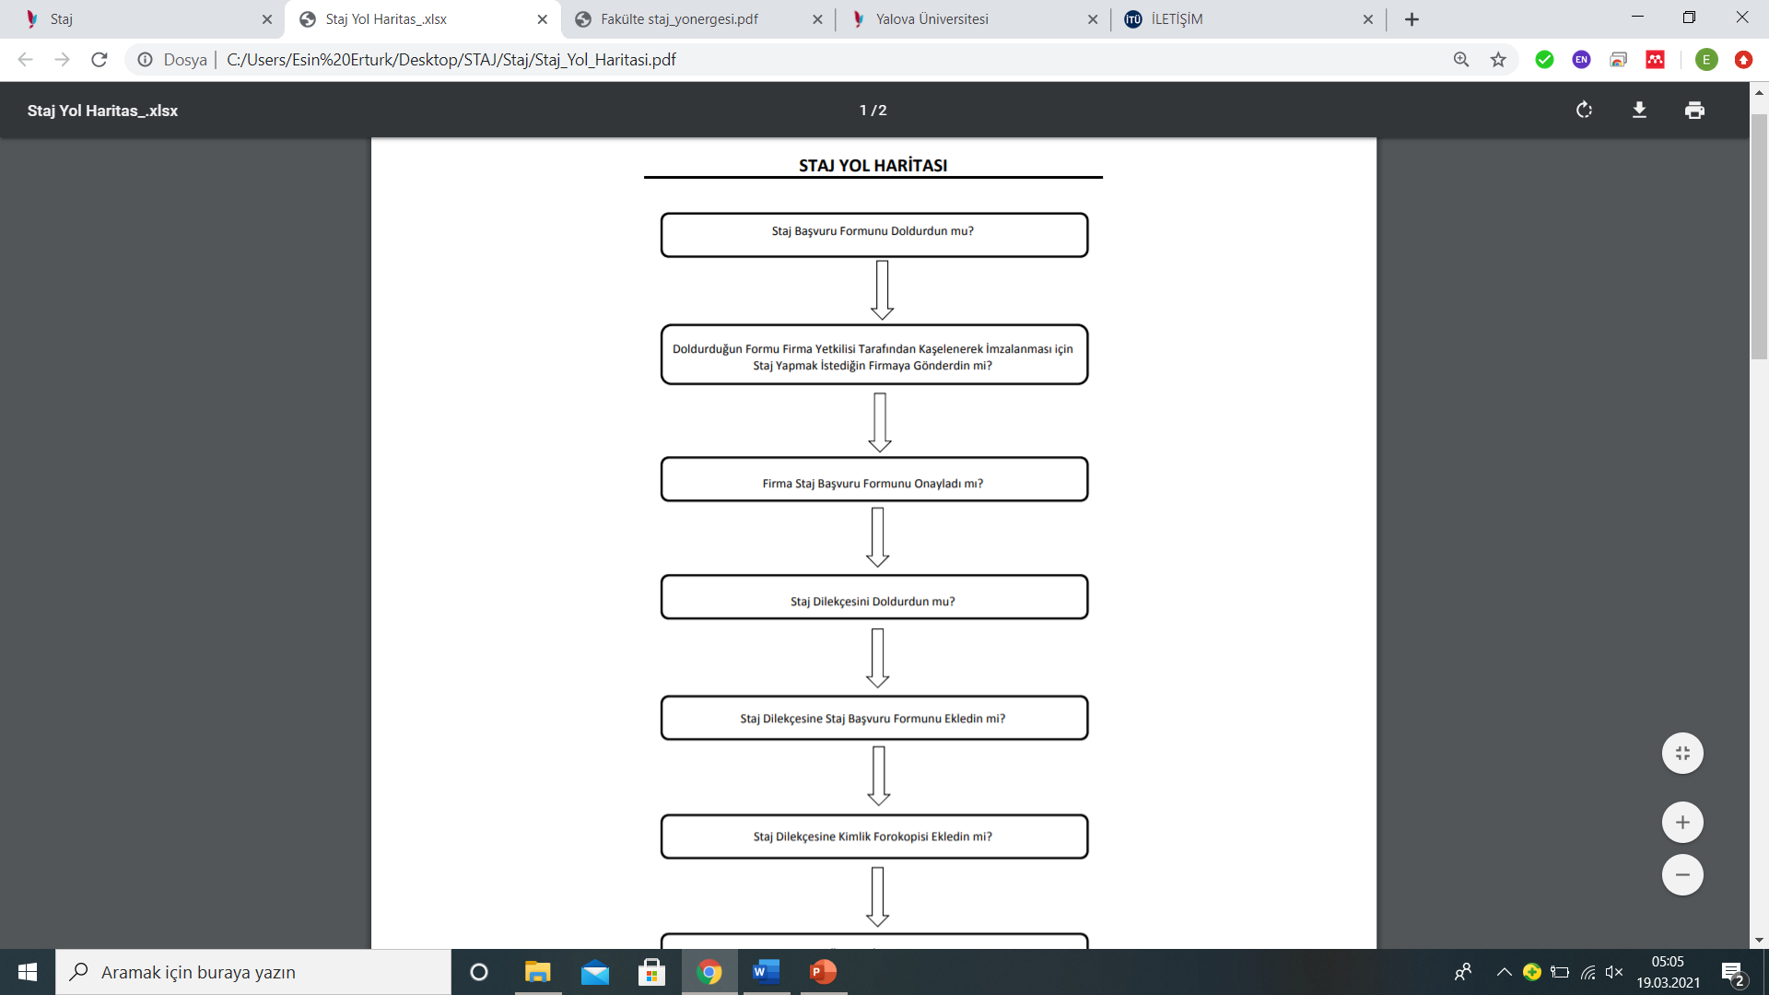
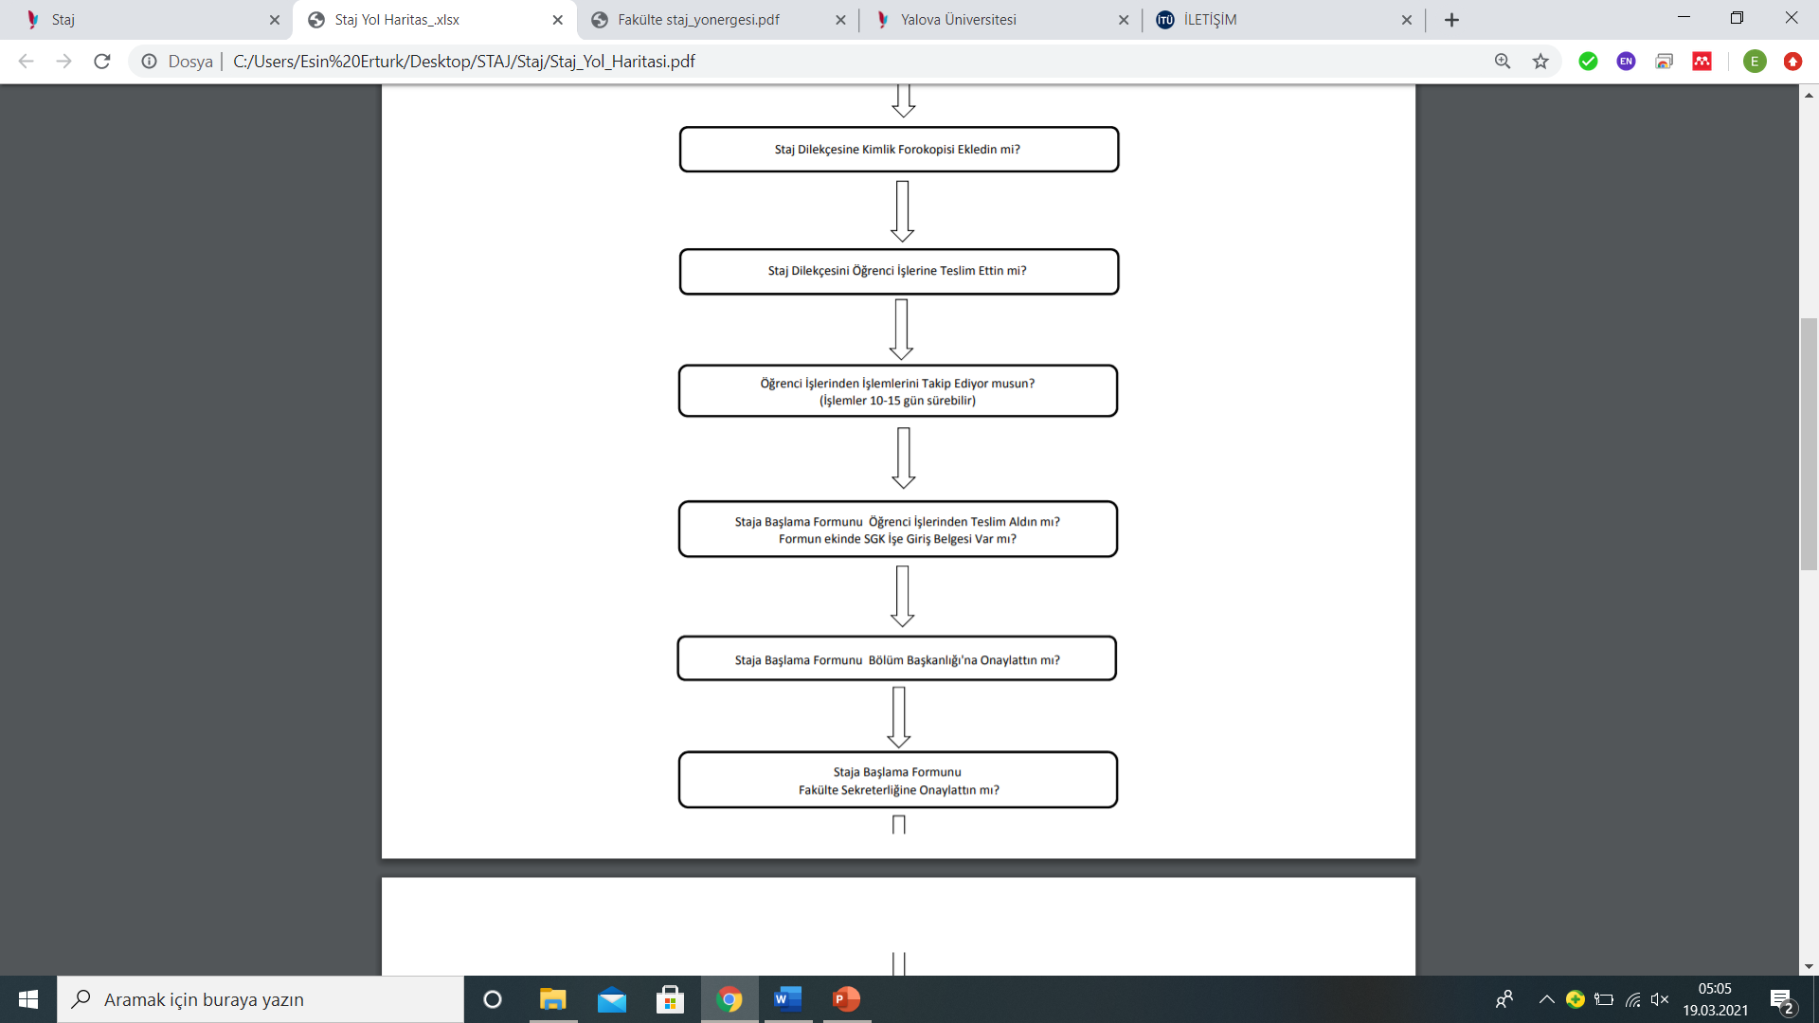
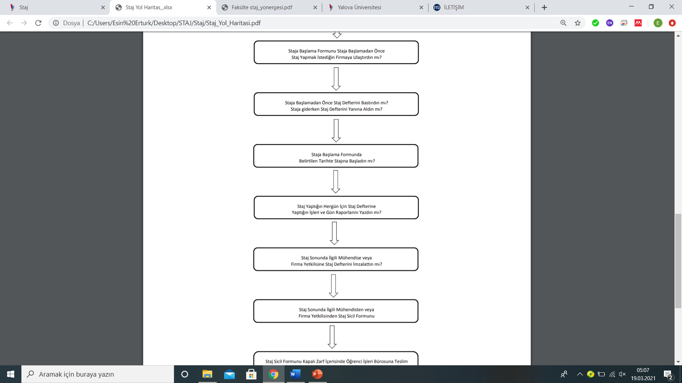
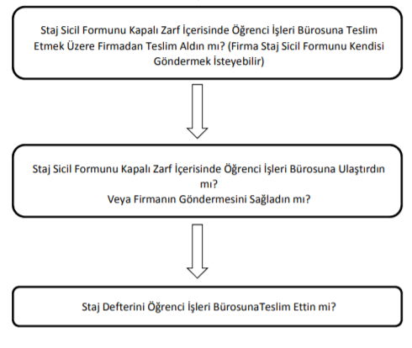
4
1
2
3
Yalova Üniversitesi, Mühendislik Fakültesi, İnşaat Mühendisliği Bölümü, Bölüm Staj Komisyonu, 2026

Slide 23
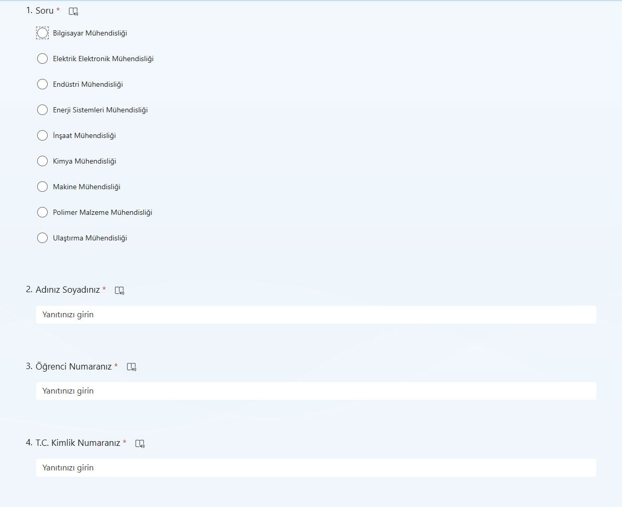
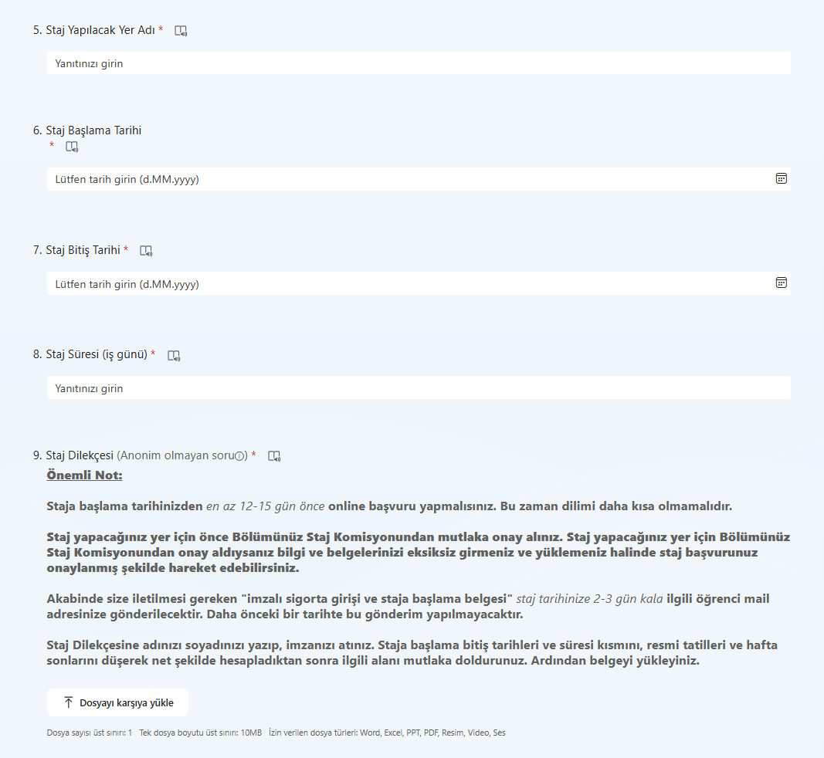
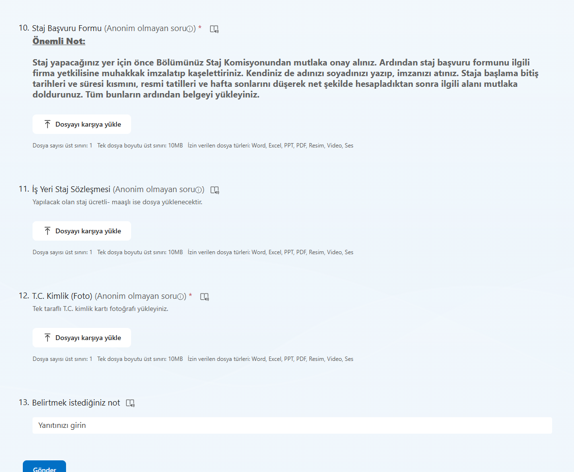
Staj başvurusunun yapılması
İlgili form Yalova Üniversitesi Mühendislik Fakültesi web sayfasında bulunmaktadır. Staja başlamak için öncelikli olarak bu formun doldurulması gerekmektedir. (https://muhendislik.yalova.edu.tr/Icerik/Detay/staj-9).
Bu form online olarak doldurulacaktır.
Yalova Üniversitesi, Mühendislik Fakültesi, İnşaat Mühendisliği Bölümü, Bölüm Staj Komisyonu, 2026

Slide 24
Staja başlama formunda belirtilen tarihte staja başlanır.
Staj yapılan her gün için staj defterine yapılan işler ve gün raporları yazılır.
Staj sonunda ilgili mühendise veya firma yetkilisine staj defteri imzalatılır.
Yalova Üniversitesi, Mühendislik Fakültesi, İnşaat Mühendisliği Bölümü, Bölüm Staj Komisyonu, 2026

Slide 25
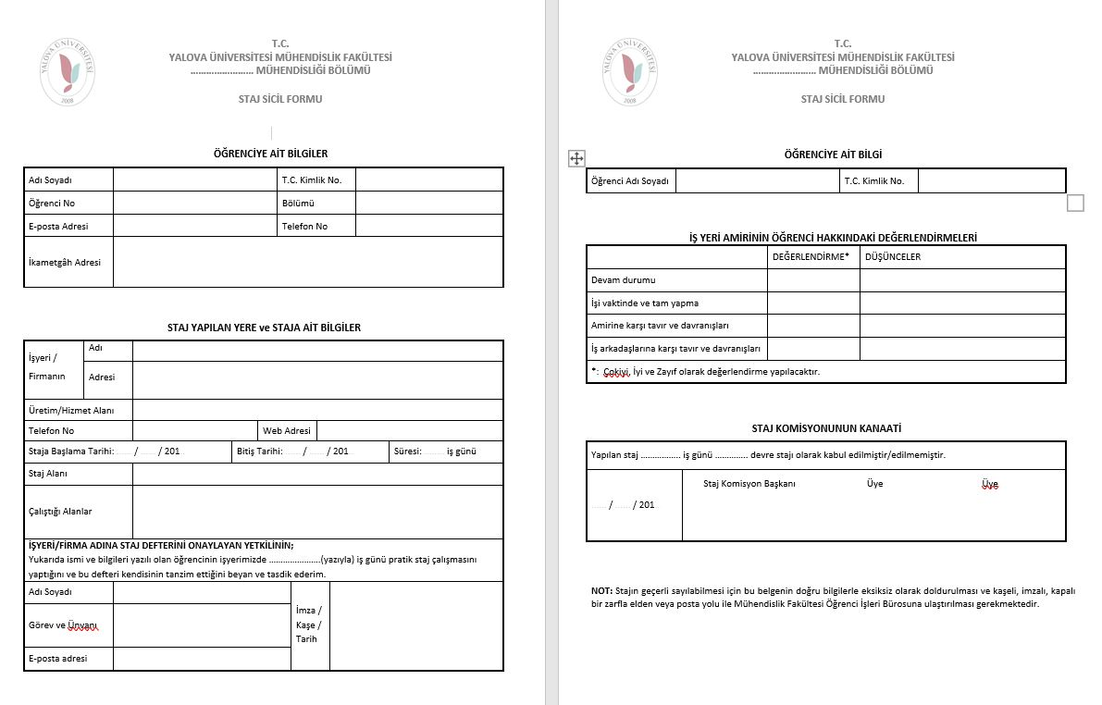
Staj sonunda ilgili mühendis veya firma yetkilisi tarafından Staj Sicil Formu doldurulur.
Staj sicil formu, kapalı zarf içerisinde öğrenci tarafından elden veya firma tarafından posta yolu ile iletilir.
Staj defteri güz dönemi eğitiminin başladığı günden itibaren en geç 15 gün içerisinde eksiksiz olarak teslim edilmelidir.
Yalova Üniversitesi, Mühendislik Fakültesi, İnşaat Mühendisliği Bölümü, Bölüm Staj Komisyonu, 2026

Slide 26
Staj Sicil Formu Örneği
Yalova Üniversitesi, Mühendislik Fakültesi, İnşaat Mühendisliği Bölümü, Bölüm Staj Komisyonu, 2026

Slide 27
Staj Defteri
Staj Defteri Dış Kapak
Staj Defteri İç Kapak
Staj Defteri Ön Sayfalar
Staj Defteri İç Sayfalar (Kareli)
Staj Defteri İç Sayfalar (Çizgisiz)
Yalova Üniversitesi Mühendislik Fakültesi Lisans Staj Defteri yukarıda belirtilen sıraya uygun olarak birleştirilmeli ve spiral ile ciltlenmelidir. Öğrenciler hazırladıkları defterin içeriğine uygun olarak kareli veya çizgisiz staj defteri iç sayfalarını (sayfa sayısında üst sınır yoktur) kullanabilirler. Staj defterleri el yazısı ile doldurulmalıdır. Defterin yazımında bilgisayar (ofis programları) kullanılmamalıdır. Bir istisna olarak program çıktısı, grafik, proses şeması, resim, ekran çıktısı bilgisayar kullanılarak hazırlanabilir ve deftere eklenebilir.
Yalova Üniversitesi, Mühendislik Fakültesi, İnşaat Mühendisliği Bölümü, Bölüm Staj Komisyonu, 2026

Slide 28

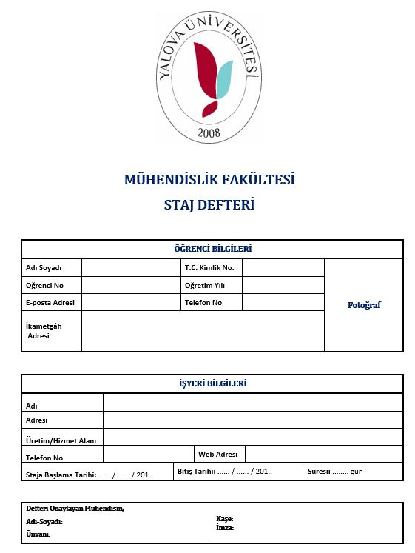
Staj Defteri Dış Kapak
Staj Defteri İç Kapak
Yalova Üniversitesi, Mühendislik Fakültesi, İnşaat Mühendisliği Bölümü, Bölüm Staj Komisyonu, 2026

Slide 29
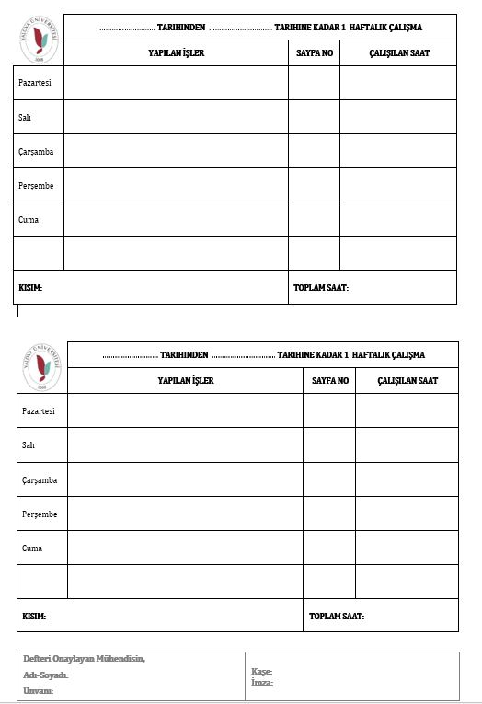
Staj Defteri Ön Sayfalar
Yalova Üniversitesi, Mühendislik Fakültesi, İnşaat Mühendisliği Bölümü, Bölüm Staj Komisyonu, 2026

Slide 30
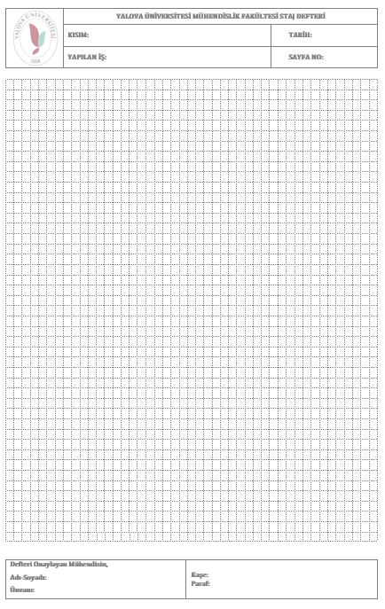
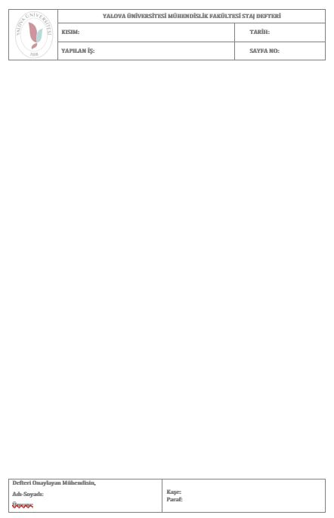
Staj Defteri İç Sayfalar (Kareli)
Staj Defteri İç Sayfalar (Çizgisiz)
Yalova Üniversitesi, Mühendislik Fakültesi, İnşaat Mühendisliği Bölümü, Bölüm Staj Komisyonu, 2026

Slide 31
Staj Defteri Nasıl Yazılır?
Staj defteri en az staj günü sayısı kadar sayfası olacak şekilde hazırlanır. Staj defteri yapılan stajın öğrenciye kazandırdığı bilgi ve becerilerin raporudur. Defter, teknik bir dil ve ÜÇÜNCÜ ŞAHIS ANLATIMI kullanılarak anlaşılır ifadeler ile yazılır.
Staj defteri günlük yazar gibi doldurulmamalıdır. İşin ne olduğu, çalışanlar, başladığınız zamana kadar neler yapılmış olduğu, neler yapılmasının planlandığı gibi işi ve iş yerini tanıtan bilgiler bulunmalıdır. Raporunu yazdığınız iş gününde, sadece o gün yapılan işleri sıralamak yerine, nelerin nasıl yapıldığı, nasıl yapılması gerektiği nedenleriyle anlatılmalıdır. Defteri inşaat mühendisi olma bilinciyle doldurmalısınız.
Yalova Üniversitesi, Mühendislik Fakültesi, İnşaat Mühendisliği Bölümü, Bölüm Staj Komisyonu, 2026

Slide 32
Staj Defteri Nasıl Yazılır?
Bunun yanı sıra yapılan ilginç uygulama, ölçüm ve yapım tekniklerine vurgular yapılarak fotoğraflarla desteklenmelidir. Gerektiği takdirde bilgilere kaynak gösterilmelidir. Raporun yazımında ve yapılan çalışmada yararlanılan kaynaklar (kitap, makale, dergi, internet sayfası, ders notu vs.) listelenmelidir. Raporda kullanılan büyük şekiller, şemalar ve istenen diğer bölümler (program, grafik, büyük resim, ekran çıktısı, v.s.) ek olarak verilmelidir.
Türkçe yazılı anlatım kurallarına uygun olmalıdır. Yurt dışında staj yapan öğrenciler defterlerini İngilizce olarak hazırlayabilirler.
Öğrenciler deftere yazdıkları her bilgiden sorumludurlar. Ne, neden ve nasıl sorularına cevap verebilmelidirler.
Yalova Üniversitesi, Mühendislik Fakültesi, İnşaat Mühendisliği Bölümü, Bölüm Staj Komisyonu, 2026

Slide 33
Staj Çalışmalarının Değerlendirilmesi
Stajını gerçekleştiren ve staj dokümanlarını belirtilen süreler içerisinde eksiksiz olarak teslim eden öğrencilerin staj defterleri komisyon tarafından değerlendirilir.
Staj süresince işyerinde yapılan çalışmalar ve öğrencinin kendisinin yapmış olduğu işler staj defterine “Staj Esasları” na uygun olarak yazılmalıdır.
Mezun durumda olanlar için staj komisyonu toplanıp değerlendirme yapabilir.
Teslim edilen staj defterleri ve staj sicil formları, tesliminden sonraki eğitim-öğretim dönemi içinde Bölüm Staj Komisyonu tarafından belirlenen uygun bir tarihte yapılacak olan staj sınav günü incelenir. Staj sınavı sözlü olarak yapılır. Staj defteri, staj sicil formu ve sözlü sınav değerlendirme sonuçları, Bölüm Staj Komisyonu tarafından 15 gün içerisinde ilan edilir.
Yalova Üniversitesi, Mühendislik Fakültesi, İnşaat Mühendisliği Bölümü, Bölüm Staj Komisyonu, 2026

Slide 34
Staj Çalışmalarının Değerlendirilmesi
Stajı başarılı görülen fakat staj defteri talep edilen formata uygun olmayan öğrenciden düzeltme talep edilebilir. Düzeltme istenen öğrenci, en geç 1 (bir) ay içinde istenen düzeltmeyi gerçekleştirmek zorundadır. Öğrenci, defterin düzeltilmiş halini, işletmedeki ita amirine yeniden onaylatmalıdır. Aksi takdirde stajı reddedilmiş sayılır. Bu süre sonunda öğrencinin durumu, Bölüm Staj Komisyonu tarafından incelenerek Bölüm Kurulunun incelemesine sunulur.
Staj komisyonu staj defteri ve staj sicil formu incelemesi ve sözlü sınav değerlendirmesi sonucunda öğrencinin yaptığı stajı, staj defterindeki bilgilere, belgelere ve gerekli hallerde yapılan kontrollere göre başarılı ya da başarısız şeklinde sonuca bağlar.
Öğrenci geçersiz sayılan stajını aynı staj türünde yapmak zorundadır.
Yalova Üniversitesi, Mühendislik Fakültesi, İnşaat Mühendisliği Bölümü, Bölüm Staj Komisyonu, 2026

Slide 35
Staj Çalışmalarının Değerlendirilmesi
Staj sonuçları, staj değerlendirmesini izleyen 15 gün içinde web ortamı veya bölüm duyuru panolarında ilan edebilir.
Staj değerlendirme sonuçları Bölüm Başkanlığı tarafından en geç staj değerlendirmesini takip eden eğitim öğretim yılı sonuna kadar Öğrenci İşleri Bürosuna bildirilerek Öğrenci Otomasyon Sistemine işlenir.
Bu şekilde yapılan sonuç duyuruları, öğrenciye tebliğ edilmiş sayılır.
Staj değerlendirme sonuçlarına itiraz, sonuçların duyurulmasından itibaren 15 gün içinde yazılı olarak ilgili Bölüm Başkanlığına yapılmalıdır.
Yalova Üniversitesi, Mühendislik Fakültesi, İnşaat Mühendisliği Bölümü, Bölüm Staj Komisyonu, 2026

Slide 36
Staj Çalışmalarının Değerlendirilmesi
Birbirine benzeyen, aynı konuları içeren, kopya izlenimi veren ve ders kitaplarındaki bilgilerden oluşan staj raporlarını hazırlayan öğrencilerin stajları, Staj Değerlendirme Formlarına sözlü sınavları dikkate alınmaksızın tamamen reddedilir. Bu konuda inisiyatif Bölüm Staj Komisyonuna aittir.
Öğrencilerin, daha önceki eşdeğer lisans programlarında, öğrenimleri sırasında yapmış oldukları stajlardan (belgeledikleri takdirde) muaf tutulma işlemlerinde Bölüm Kurul Kararı ve Bölüm Başkanlığının önerisi ile Fakülte Yönetim Kurulu yetkilidir. Bu durumdaki öğrencilerin, kayıt oldukları ilk yarıyıl içinde ilgili Yüksek Öğretim Kurumundan staj belgelerini getirmeleri gerekmektedir. Belirtilen yarıyılda staj belgelerini getirmeyen öğrencinin staj muafiyet istekleri kabul edilmez.
Staj defterleri; Bölüm Başkanlığı tarafından, stajın yapıldığı yıldan itibaren iki (2) yıl süreyle bölüm arşivinde muhafaza edilir.
Yalova Üniversitesi, Mühendislik Fakültesi, İnşaat Mühendisliği Bölümü, Bölüm Staj Komisyonu, 2026

Slide 37
Diğer Hükümler
Yükseköğretim Kurumları Öğrenci Disiplin Yönetmeliği hükümleri stajlar süresince de geçerlidir.
Stajyerlerin staj yaptıkları kurumlara karşı kusurları nedeni ile verecekleri zararlardan Üniversite sorumlu değildir.
Bütün derslerinden başarılı olup mezun olmak için sadece stajı kalan öğrencilerin Yalova Üniversitesi Akademik Takvimine göre katkı payı yatırmamaları için, ilgili yarıyıl başlamadan önce staj yerlerindeki çalışmalarını tamamlamış olması gerekir. Aksi takdirde stajın bitimini takip eden eğitim-öğretim yılının katkı payını öderler.
Yalova Üniversitesi, Mühendislik Fakültesi, İnşaat Mühendisliği Bölümü, Bölüm Staj Komisyonu, 2026

Slide 38
Yükümlülükler
İşletmelerin Yükümlülüğü
İşyeri yetkililerinin staja katılan öğrencileri mesleki pratiklerini geliştirecek biçimde yönlendirmeleri beklenir. İşyerleri staj çalışmalarında İş Güvenliği kurallarını uygulamak ve sağlamak ile sorumludur.
Staj Yapan Öğrencilerin Yükümlülüğü
Staj yapan her öğrenci staj yaptığı işyerinin çalışma ve güvenlik kurallarına, düzen ve disiplinine uymak ve işyerinde kullandığı her türlü mekân, alet, malzeme, makine, araç ve gereçleri özenle kullanmakla yükümlüdür.
Bu yükümlülükleri yerine getirmemesinden veya getirememesinden doğacak her türlü sorumluluk öğrenciye aittir. Yukarıdaki hususlara uymayan öğrenciler hakkında ayrıca, Öğrenci Disiplin Yönetmeliği uyarınca işlem yapılır.
Staj yükümlülüğü bulunan öğrenci, staj işlemlerini tamamlamadığı sürece mezun olamaz.
Yalova Üniversitesi, Mühendislik Fakültesi, İnşaat Mühendisliği Bölümü, Bölüm Staj Komisyonu, 2026

Slide 39
Staj sürecine ait yönetmelik ve tüm belgeler Mühendislik Fakültesi’nin web sayfasında staj başlığı altında yer almaktadır.
https://muhendislik.yalova.edu.tr/tr/Page/Icerik/staj-9
Yalova Üniversitesi, Mühendislik Fakültesi, İnşaat Mühendisliği Bölümü, Bölüm Staj Komisyonu, 2026

